Slide 1



RF공학 Team Project
[FBL780BC을 사용한 BLE 네트워크 설계]_5조
과목명: RF공학(월10,11,화9) 담당 교수님 : 기현철 교수님
전자공학과 201233780 최서우
전자공학과 201133512 김성섭
전자공학과 201233766 오탁종
전자공학과 201133536 정사도
전자공학과 201133543 최성훈

Slide 2
INDEX
서론
프로젝트 소개
아이디어 선정 배경 및 SATC 소개
주요 부품, 블록도 소개, 회로도 설계, 부품구매
본론
LCD 시험 동작, 블루투스 설정(Central/Peripheral)
블루투스 무선연결확인, 센서 및 회로도 변경
RF 포트 프로그램, 납땜 과정
결론
납땜 후 동작 확인(데모 및 영상)
SATC 장점 및 보완할 점

Slide 3
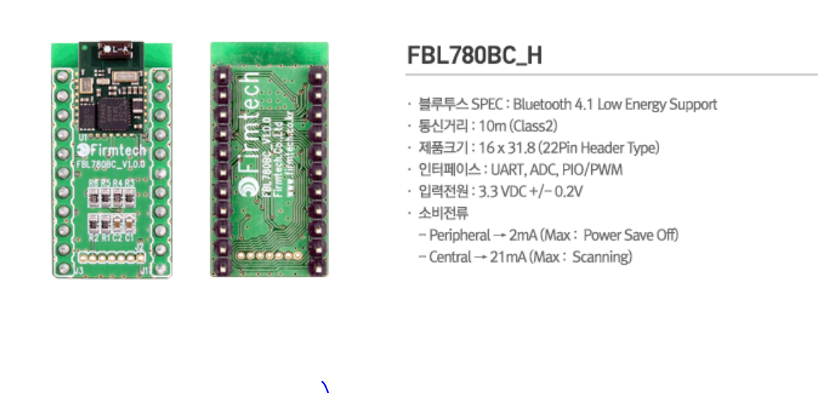
프로젝트소개
FBL780BC_H를 이용하여 무선통신에 의한 상호정보교환
Connection
Central
Peripheral

Slide 4
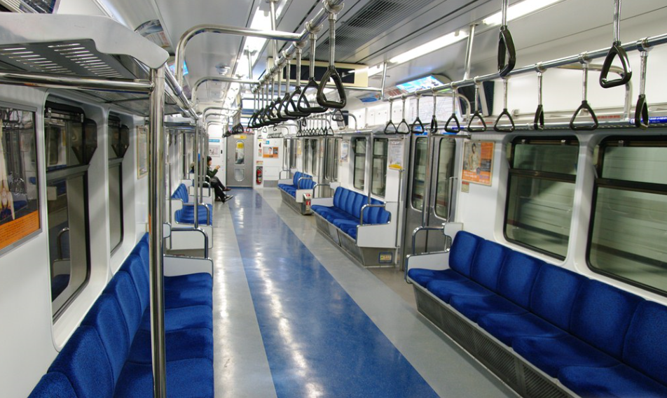

아이디어 배경
COOL
HOT

Slide 5
아이디어 소개
SATC
(Smart Automatic
Temperature and Humidity Controller)

Slide 6
아이디어 소개
SATC
SATC가 실내의 온도 및 습도를 측정하여
데이터를 컴퓨터로 전송하고
만약 사용자가 설정해놓은 적정 온도와 습도의
범위를 넘어서게 되면 그 정보를 컴퓨터가 인지하여 자동으로
연결해 놓은 전자기기(에어컨, 히터)가 동작하게 만들어 사용자가
설정해놓은 온도, 습도의 적정 범위가 유지되도록 만들어준다

Slide 7
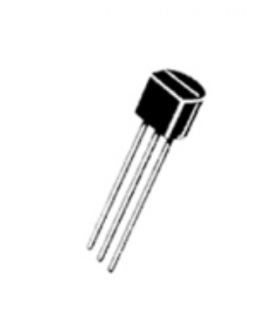
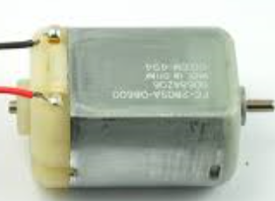
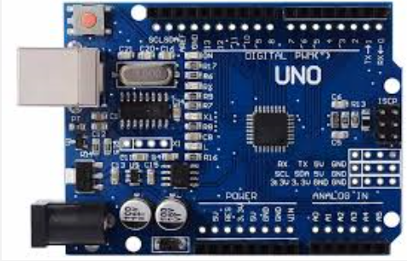
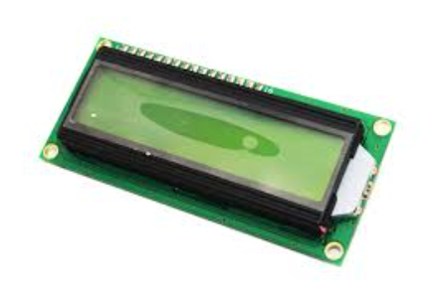
주요부품 소개
DC MOTOR
LM35
FBL780BC_H
CH340
LCD 1602

Slide 8
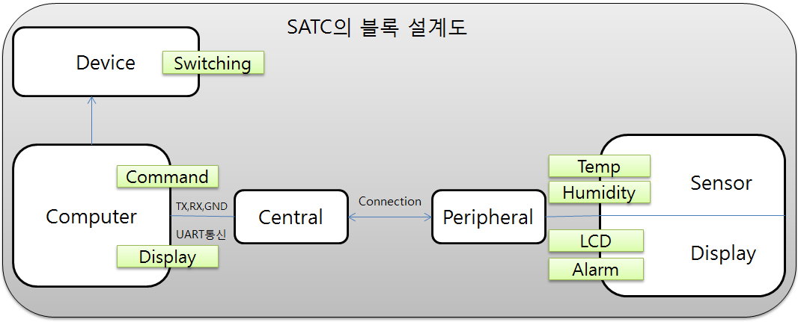
블록도 소개

Slide 9
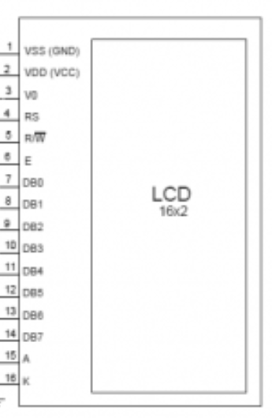
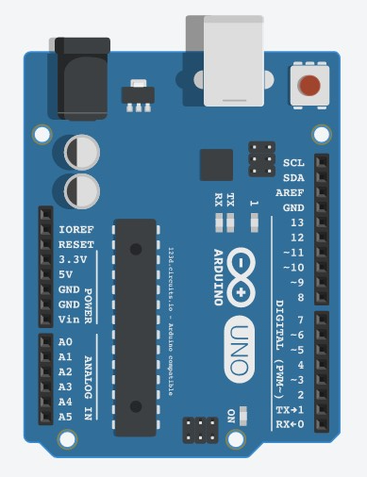
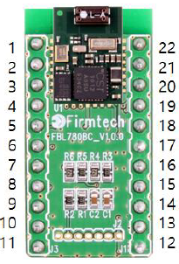
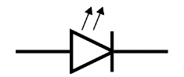

회로도 설계
DHT11
IN OUT GND
10K
220Ω

Slide 10
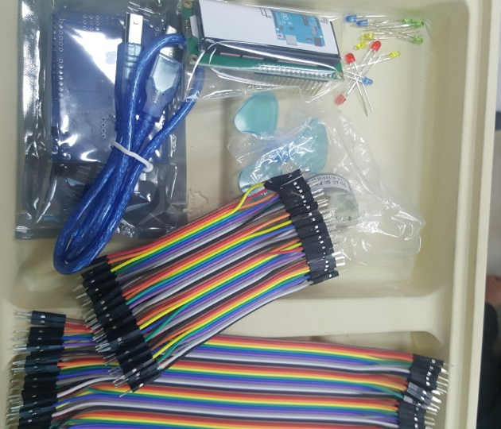
부품 구매
2016. 11.24 용산역 전자부품 구매

Slide 11
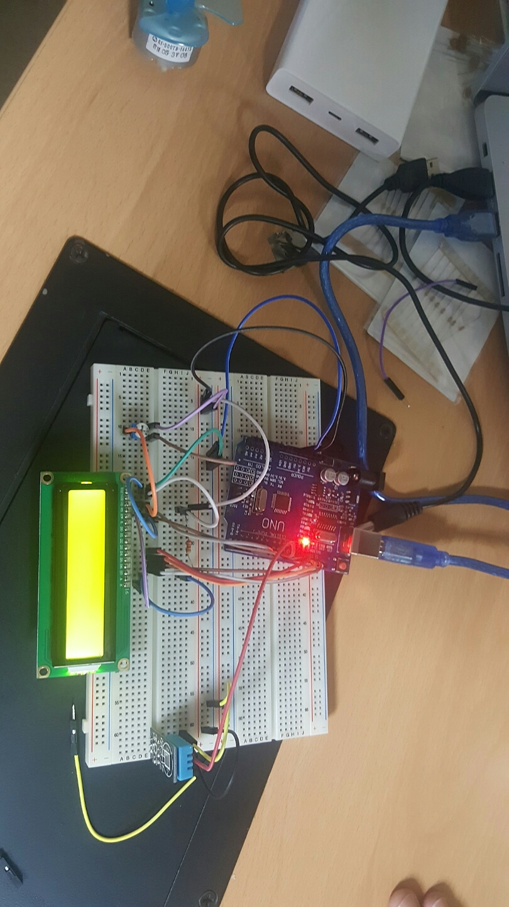
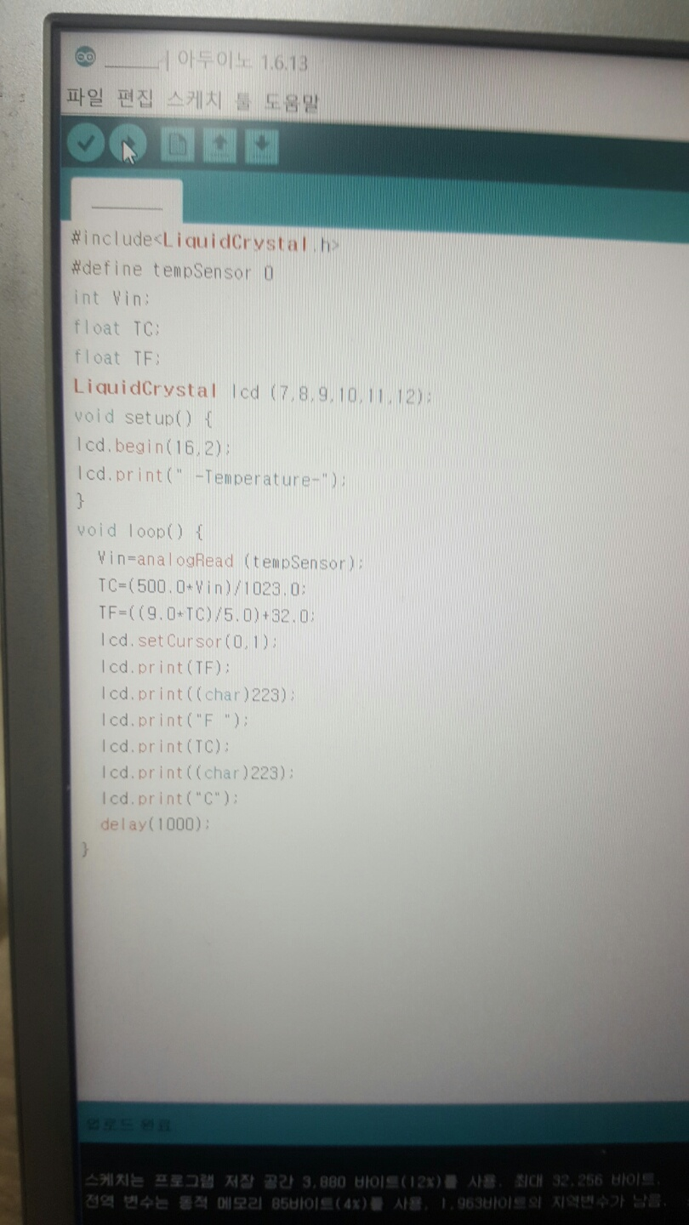
LCD 동작 확인
소스 입력 전
소스 입력 캡쳐 본

Slide 12
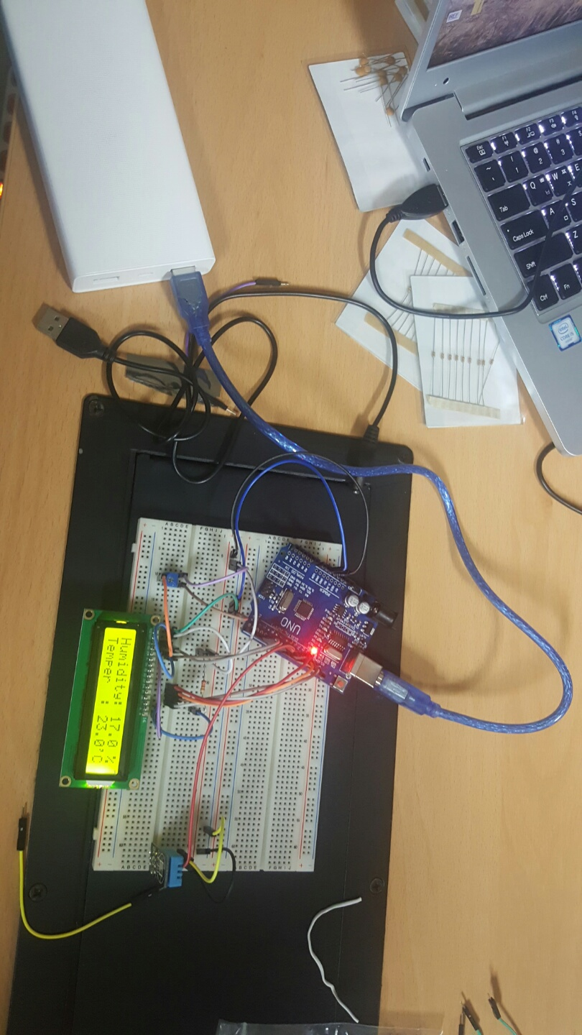
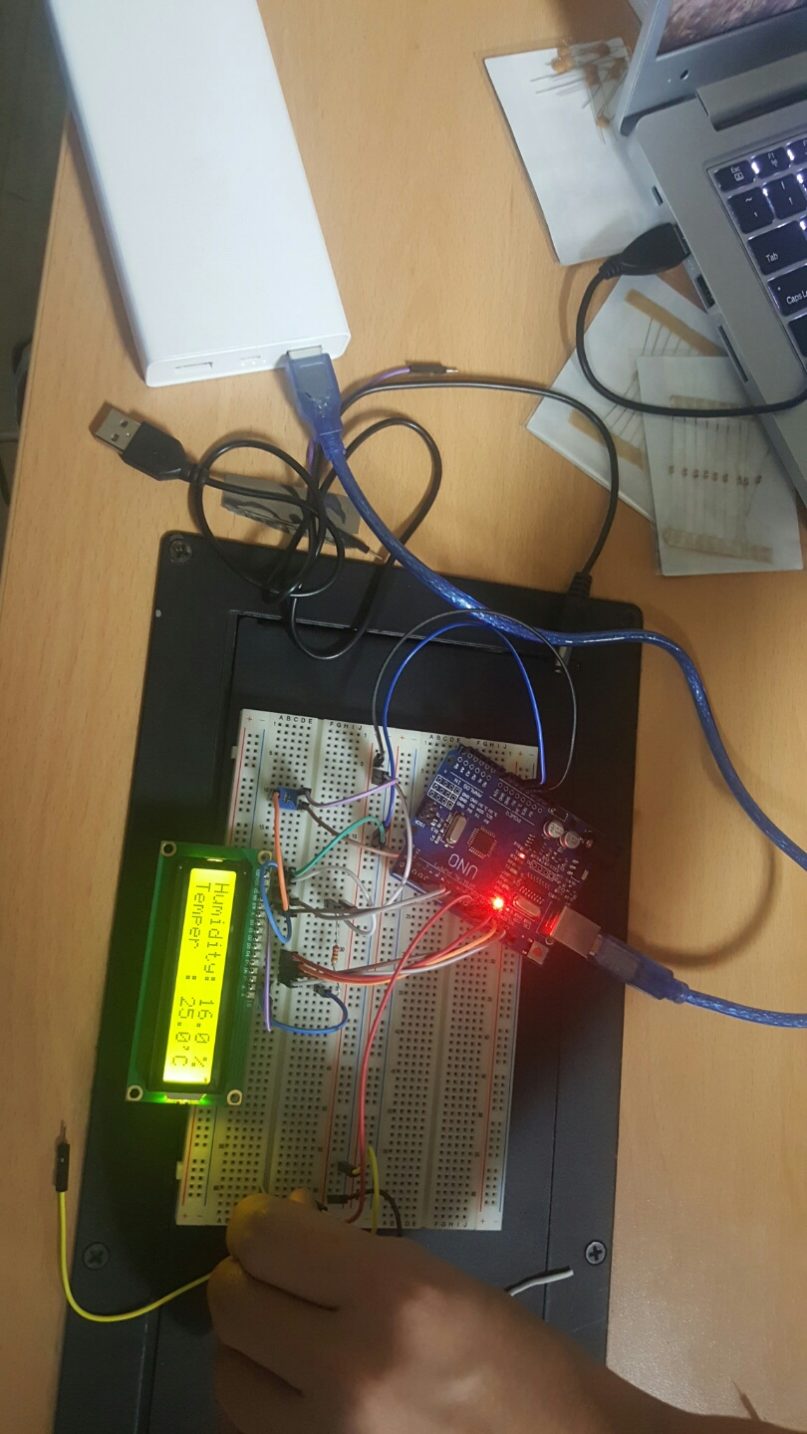
LCD 시험 동작
소스 입력 전
소스 입력 후(온도변화 전)
소스 입력 후(온도변화 후)

Slide 13
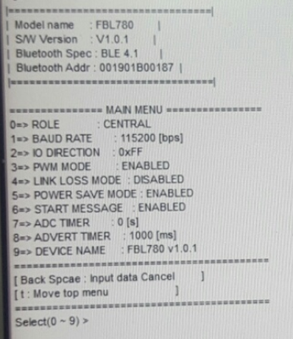
블루투스 설정(Central)
Central

Slide 14
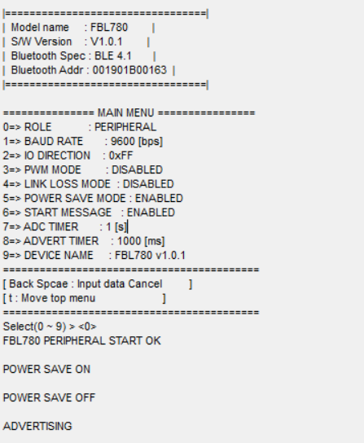
블루투스 설정(Peripheral)
ADC0 Port
연결 사용 시
1초 설정
Peripheral

Slide 15
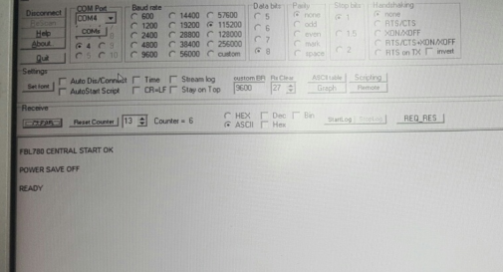
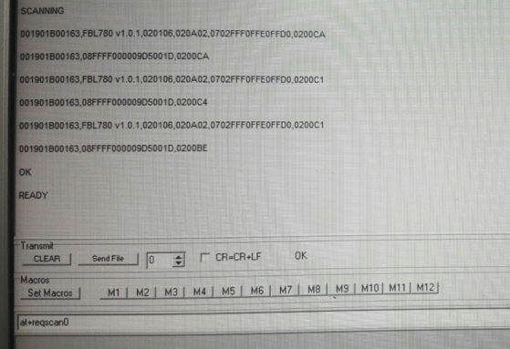
블루투스 무선 연결
Peripheral Address
스캐닝 시작/ 스캐닝 멈춤

Slide 16
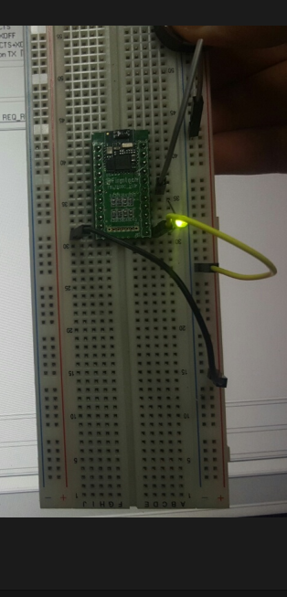
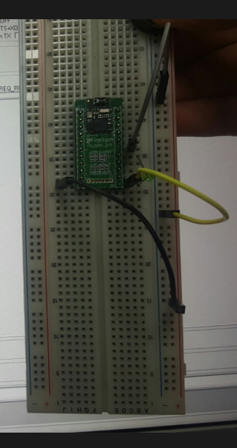
블루투스 연결 확인
명령어: atd+(address)
무선 연결 전
무선 연결 후(명령어)

Slide 17
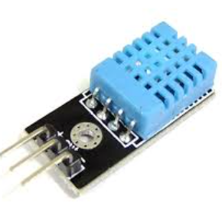
센서 변경 이유 및 회로도
DHT11
LM35
DHT11은 디지털 신호만 출력하는데 FBL780BC는 아날로그 신호만
인식 할 수 있기 때문에 아날로그 신호를 출력하는 LM35 온도센서로 변경하였다.
그리고 LM35 온도센서를 구입하기 전에 회로를 테스트 하기 위해
가변 저항을 이용하여 아날로그 신호를 만들고 프로그램의 정상 작동을 확인해 보았다.

Slide 18

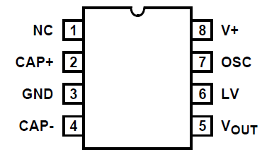

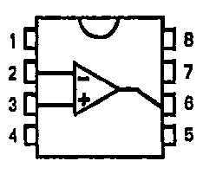

100KΩ
35KΩ
100KΩ
35KΩ
ICL7660
LM35
IN OUT GND
uA741
220Ω
10K
220Ω

Slide 19
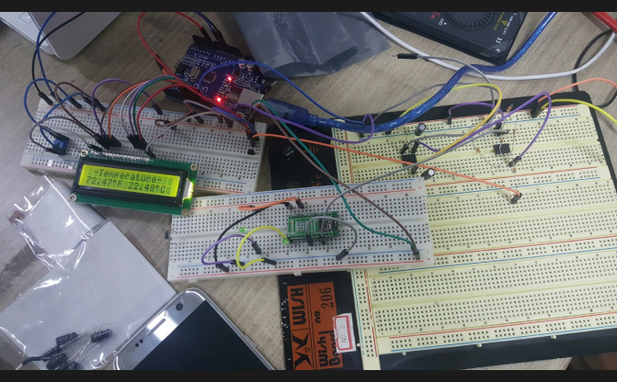
센서 변경 후 동작 확인
LCD 출력 확인
LED를 통한 무선 연결 확인

Slide 20
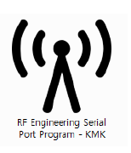
RF 포트 프로그램
PORT 및
Baud rate 설정
연결 후
AT+READ0033 입력
AT+WRITEH00330100 입력
데이터 Hex 값 확인

Slide 21
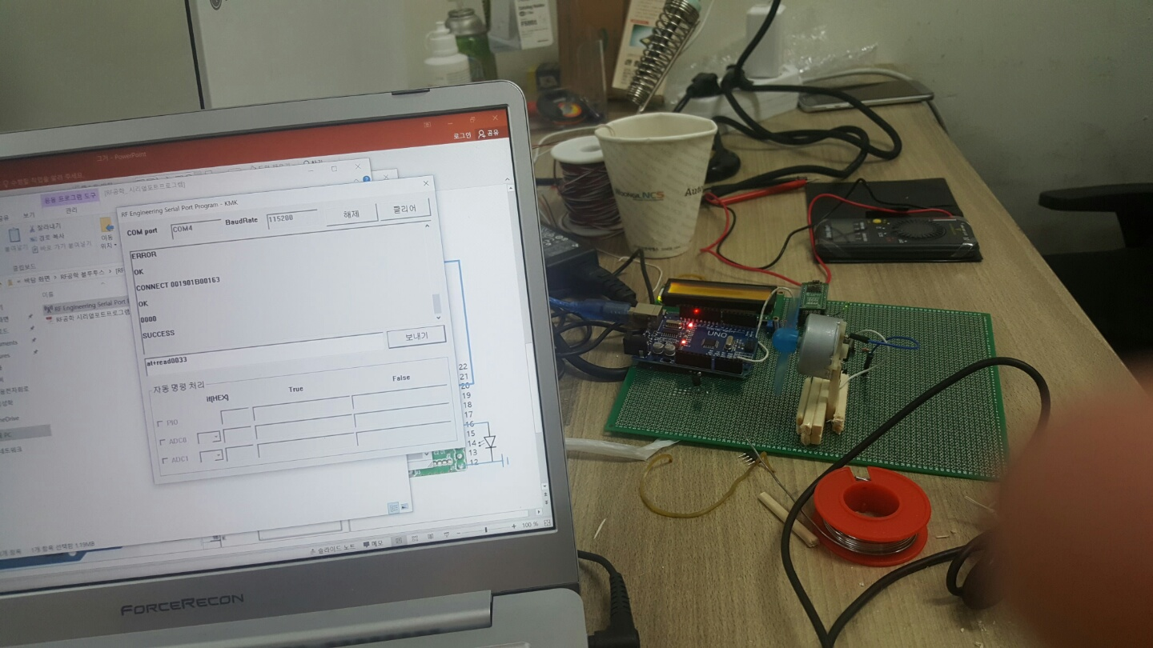
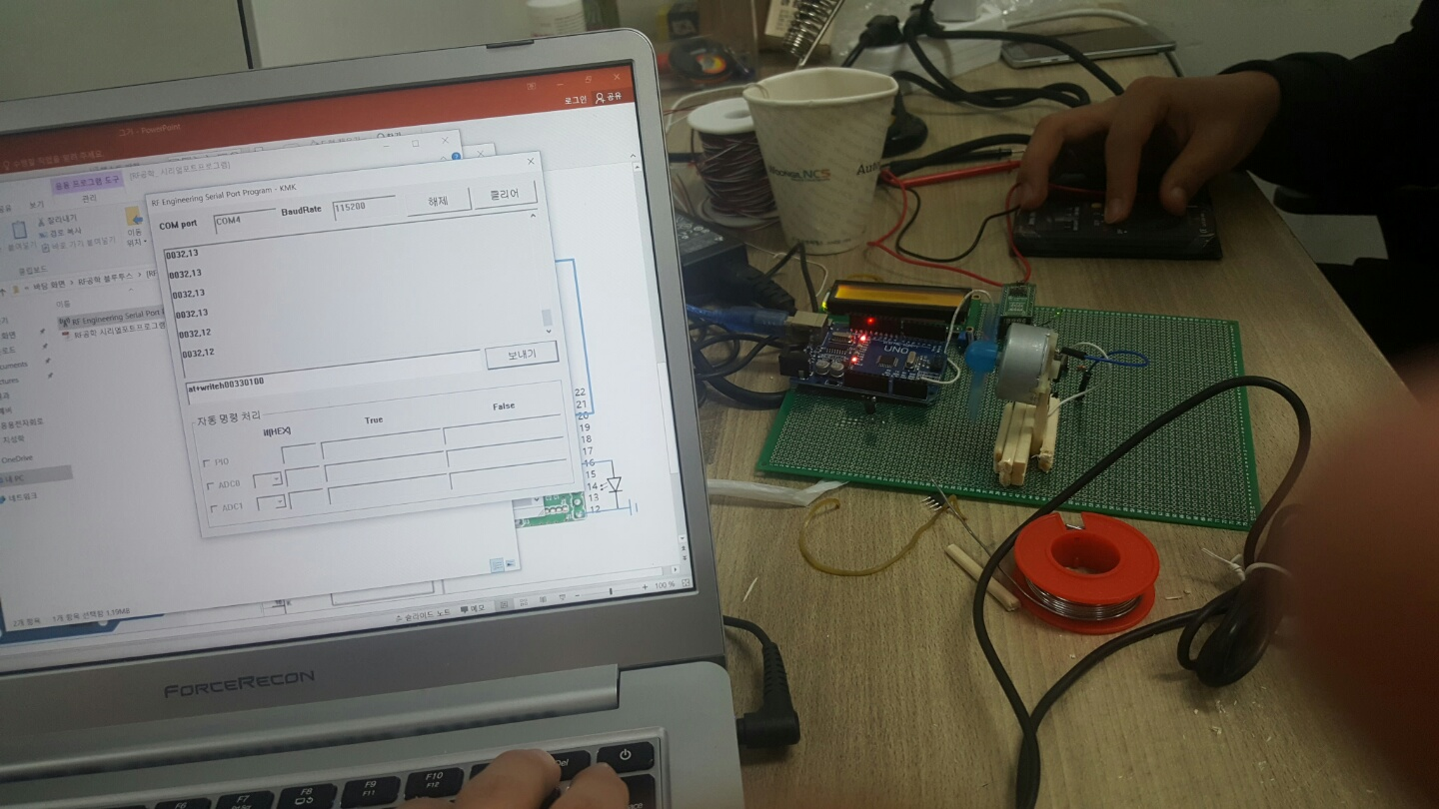
RF 포트 프로그램
At+read0033
At+writeh00330100
PIO 3번 포트를 출력으로 사용

Slide 22
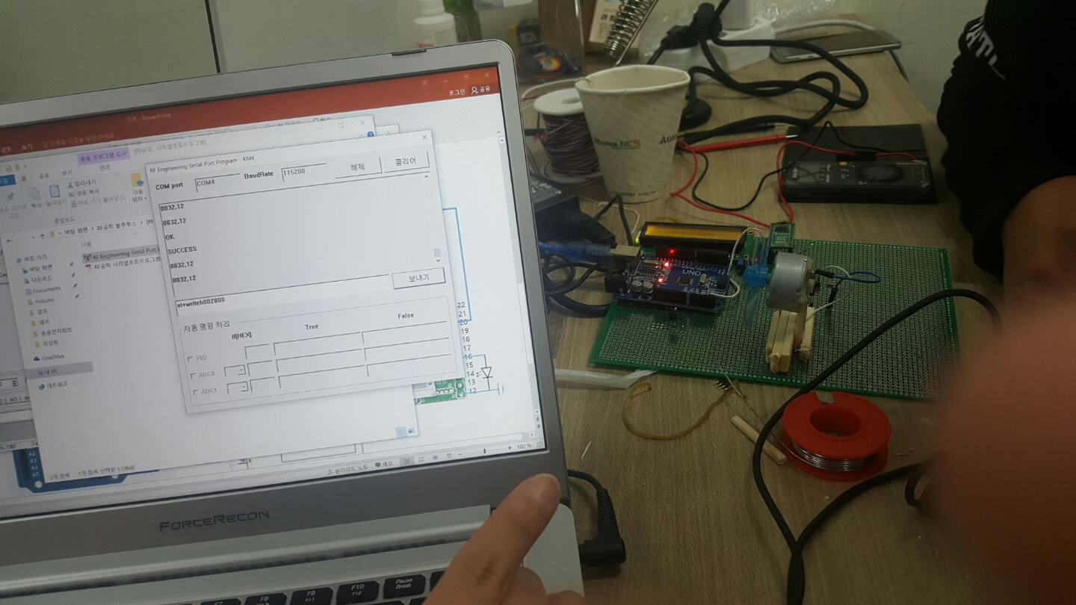
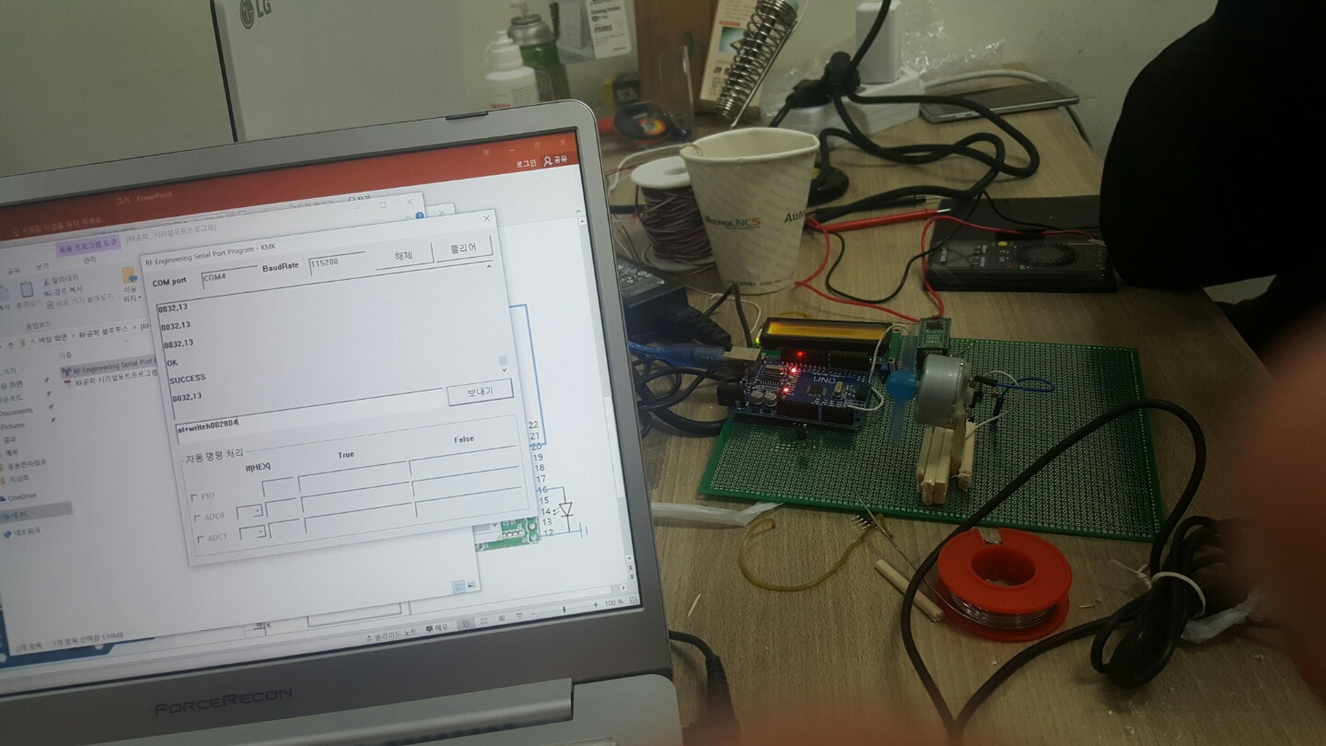
RF 포트 프로그램
At+writeh002800를 입력하면 선풍기 OFF
At+writeh002804를 입력하면 선풍기 ON
PIO 3번 포트를 출력으로 사용

Slide 23
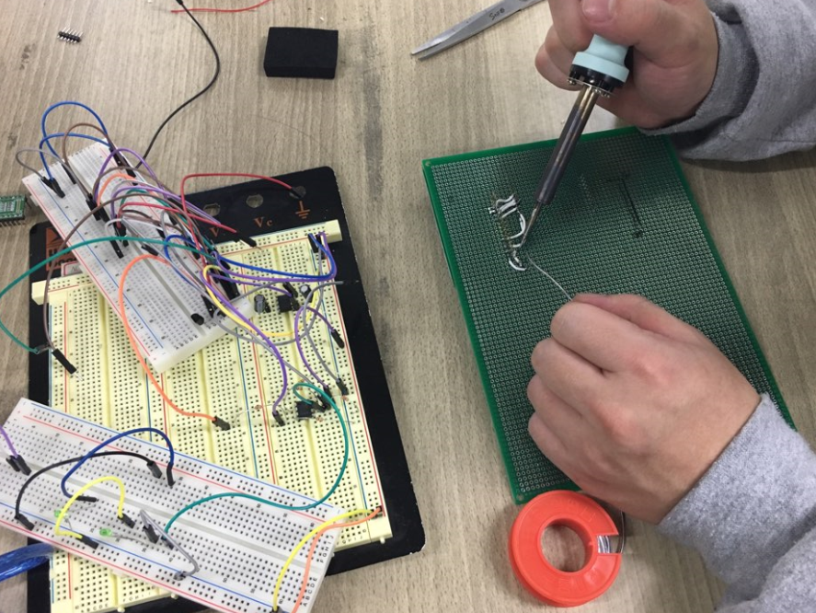
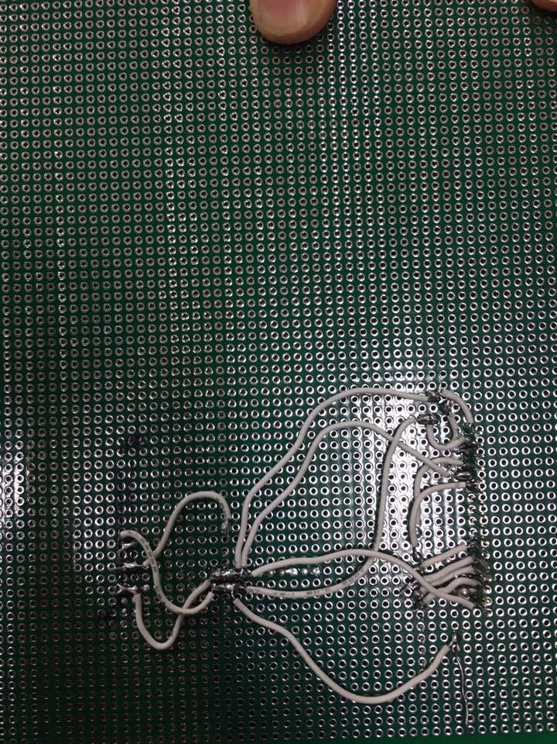
납땜 과정
브레드 보드에 구성한 회로를 납땜을 하여 회로 동작을 확인해본다.

Slide 24
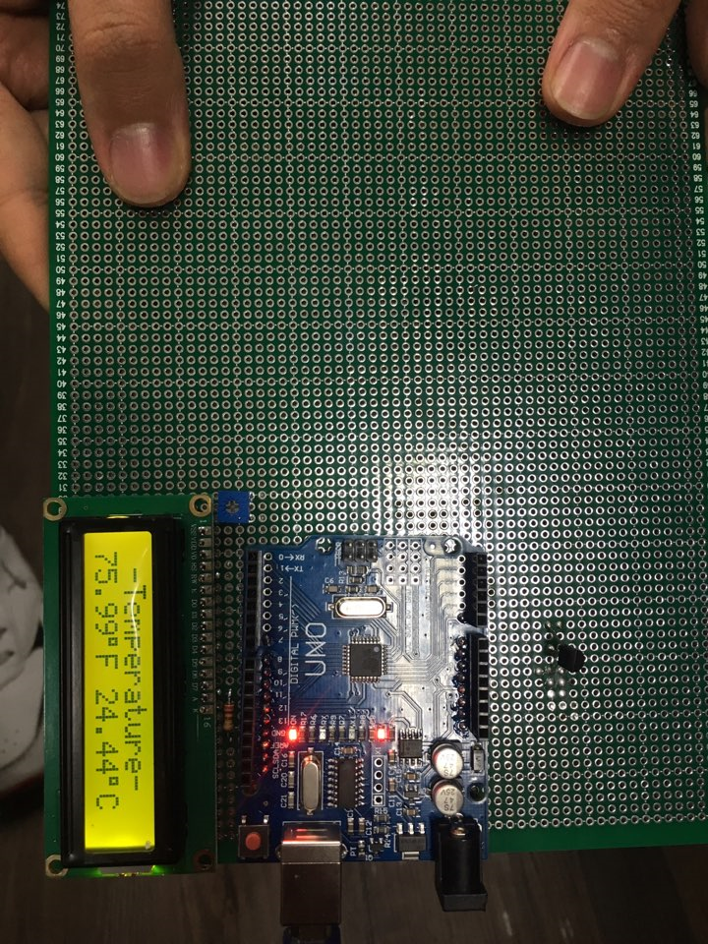
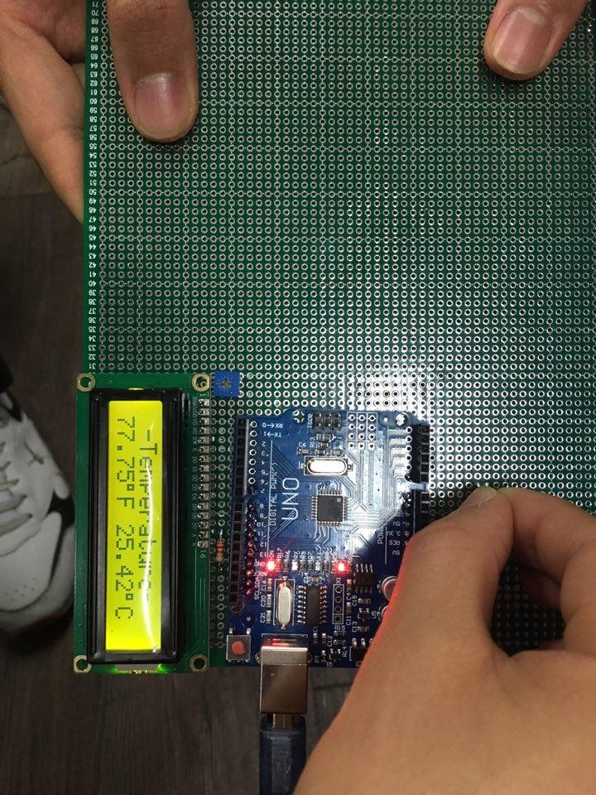
납땜 완성 후 동작 확인
온도 센서 동작 확인

Slide 25
SATC 데모

Slide 26
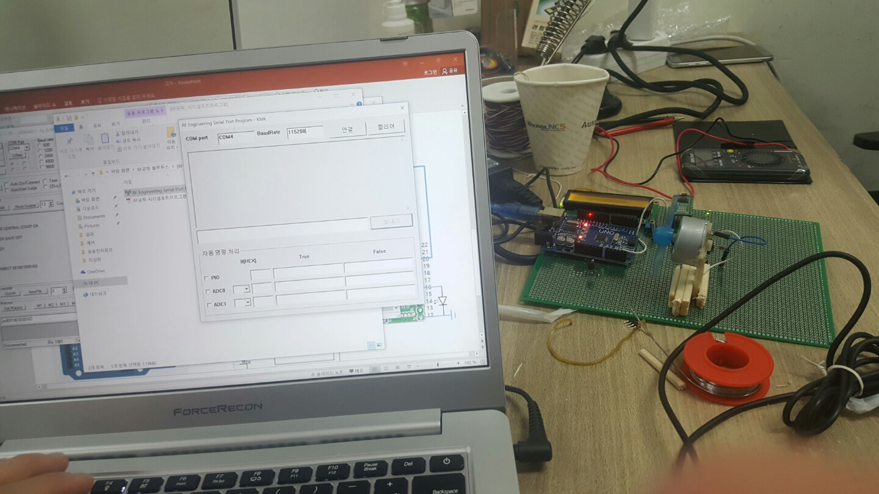
RF 포트 프로그램
Port 및 baud rate 설정

Slide 27
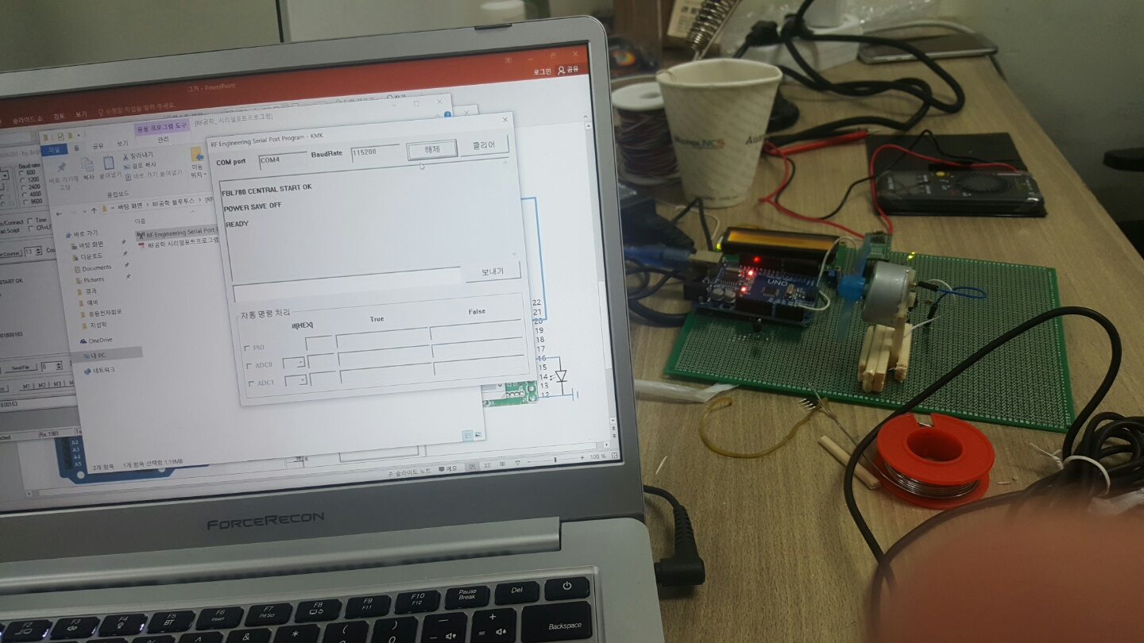
COM4에 연결확인
Central 연결

Slide 28
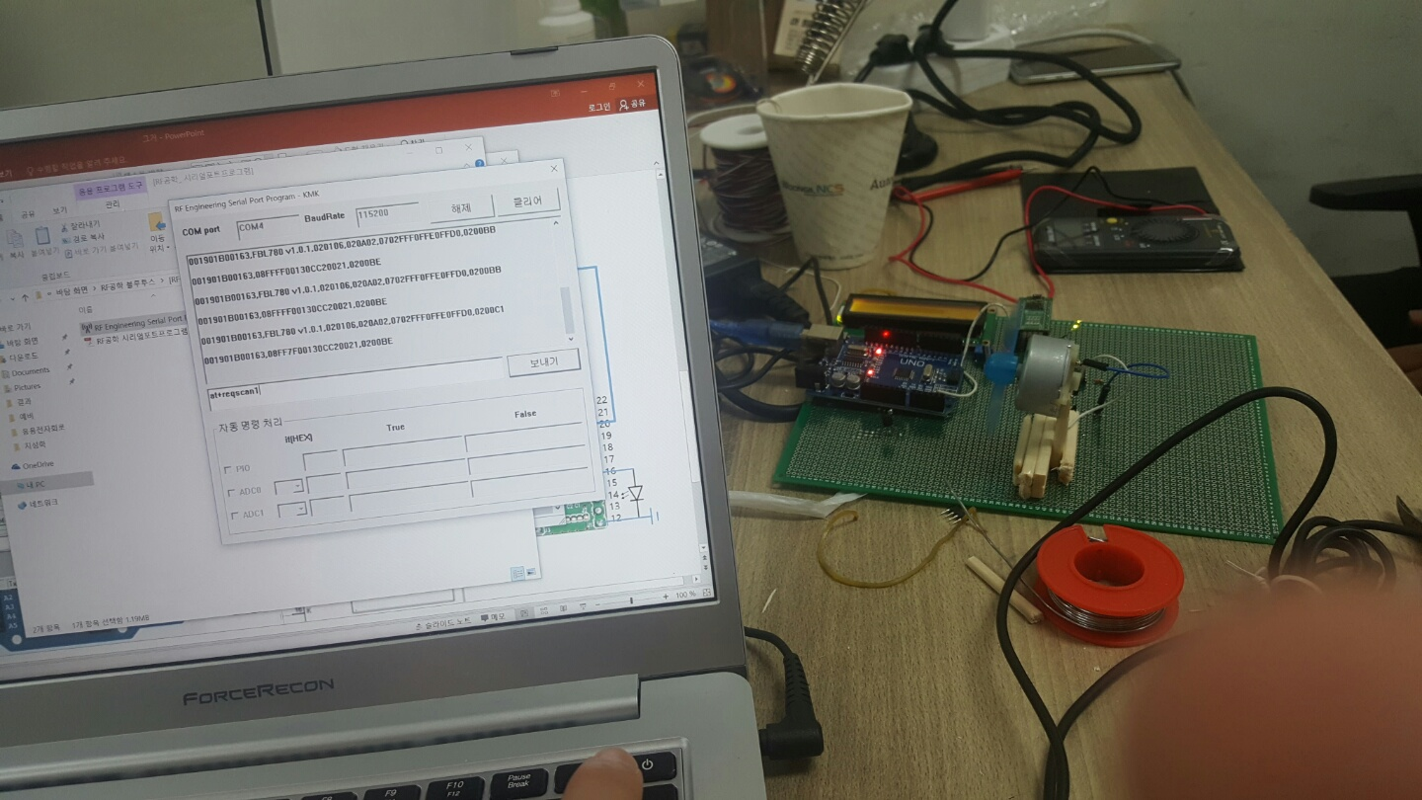
블루투스 스캔동작
블루투스 스캔 동작

Slide 29
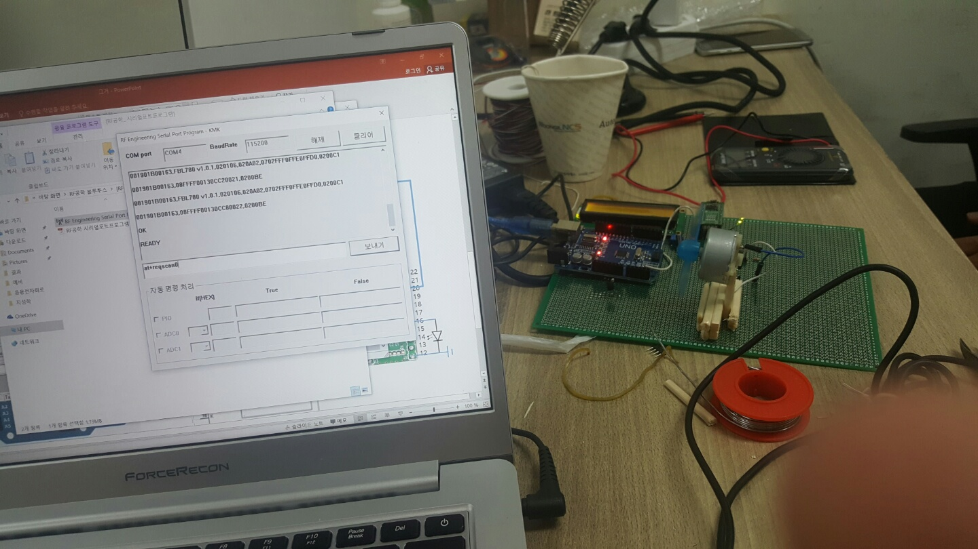
블루투스 스캔 멈춤
블루투스 스캔 멈춤

Slide 30
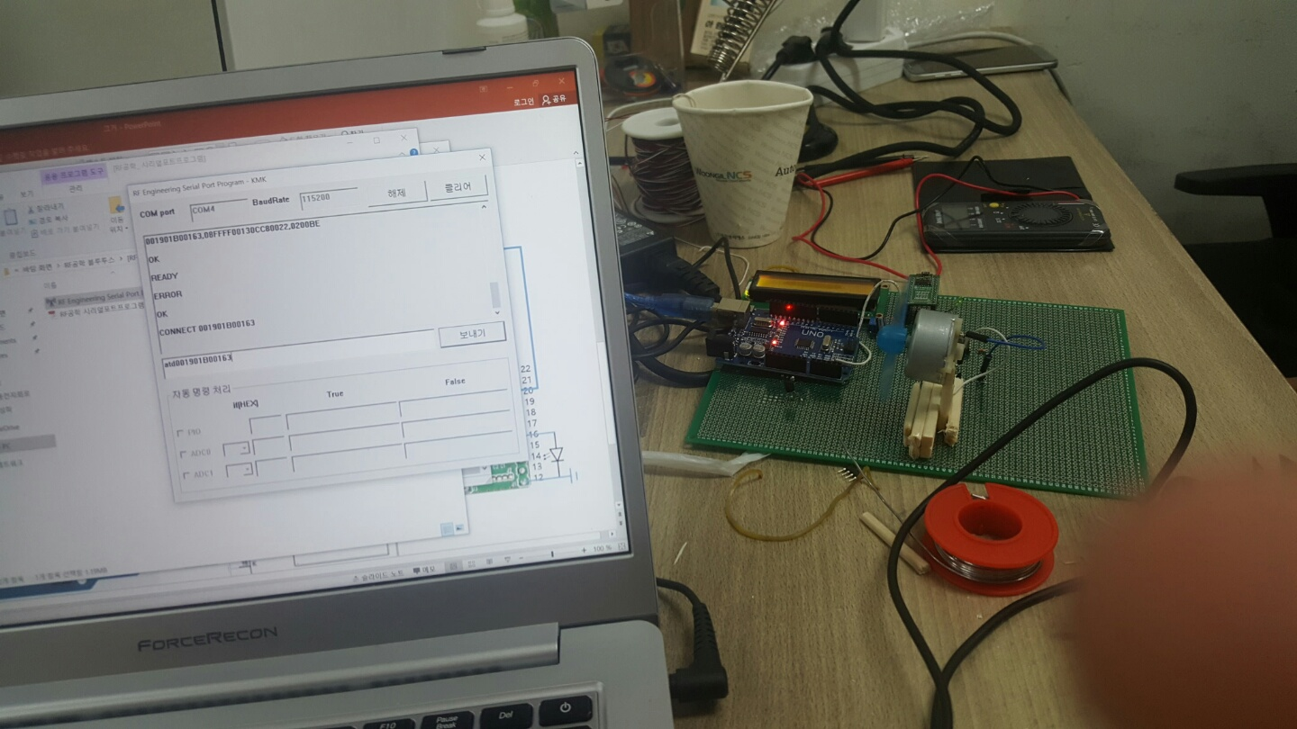
블루투스 연결 확인
Peripheral 명령어로 연결

Slide 31
Central 수신(Read)
ADC0이 Disable임을 뜻함

Slide 32
Central 송신(Write)
ADC0이 enable임을 뜻함

Slide 33
Peripheral 수신
At+writeh002800 모터 OFF

Slide 34
Peripheral 수신
At+writeh002804 모터 ON

Slide 35
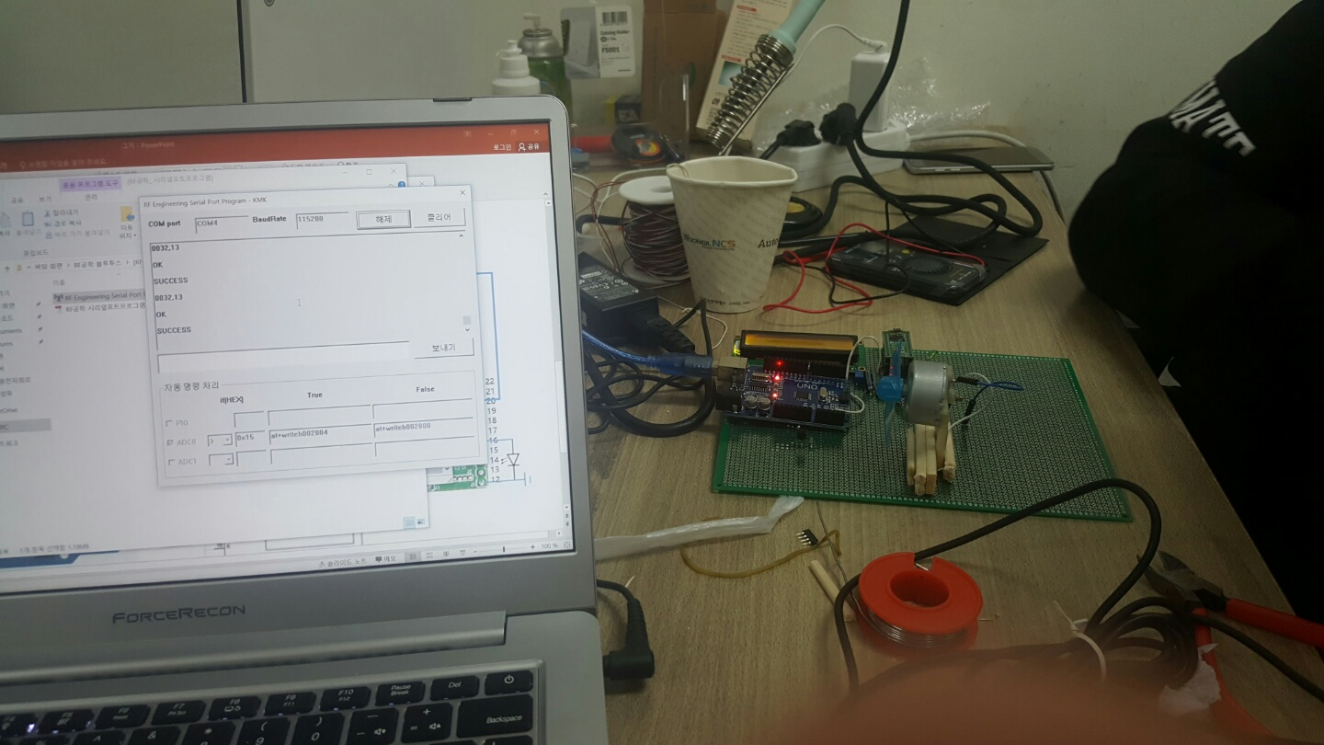
블루투스 매크로 설정
조건 부 설정

Slide 36
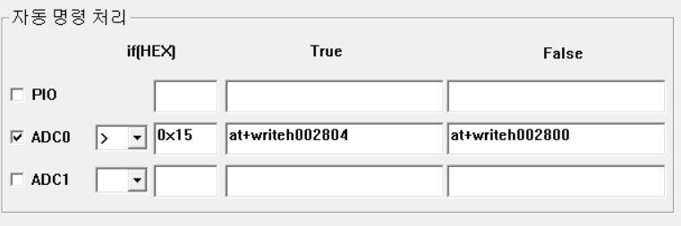
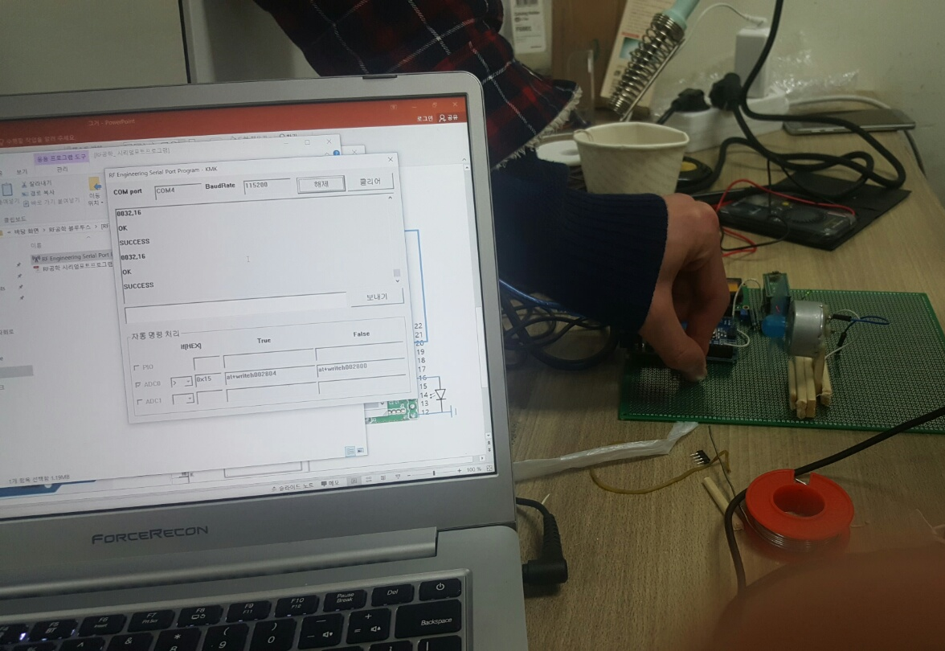
블루투스 매크로 설정
평상시 Hex 값 13
센서에 온도 증가 후 Hex 값 16 (모터 ON)

Slide 37
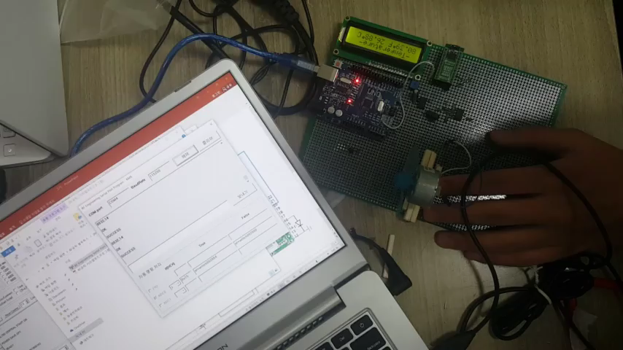
블루투스 매크로 설정
데모 동영상

Slide 38
SATC 장점 및 보완할 점
장점
보완할 점
자동적으로 온도를 감지하여 적정 온도 범위의 온,습도를 유지하기 때문에 지하철 내에 승객들의 불만 감소
실제 회로에서는 LM35를 사용하였지만 온도 및 습도를 동시에 제어하기 위해서는 DHT11을 사용하거나 습도 센서를 별도로 연결하여 회로를 설계해야한다.
목축업에서 굳이 인간이 온도를 확인하여 조절하지 않아도 센서가 자동적으로 온 습도를 감지하여 인간의 생활을 좀 더 편리하게 만들어준다.
모터의 속도 변화 및 바람의 세기를 프로그램을 통해 제작하면 더 유용하게 SATC를 동작할 수 있다고 생각한다.
증폭률이 3배 밖에 되지 않아 변화율의 폭이 생각보다 적을 수 밖에 없다. 그 이유는 ADC0 포트에 최대 1.35V를 넘으면 안되기 때문이다. 블루투스 모듈을 바꾸거나 더 민감한 센서를 사용하면 증폭률이 큰 설계가 가능하다.
센서의 작동 및 원리에 의해 사물 인터넷(IoT)의 조건에 부합한다는 것을 알 수 있다.

Slide 39

Q&A
Thank you!

